Slide 1


SYLLABUS
PLC NÂNG CAO

Slide 2

ĐỀ CƯƠNG CHI TIẾT
SAU KHI HỌC XONG MÔN HỌC NÀY, NGƯỜI HỌC CÓ KHẢ NĂNG:
G1: Giải thích được, phân tích được ứng dụng của PLC trong hệ thống dây chuyền thực tế
G2: Giải thích được, phân tích được hoạt động và ứng dụng thực tiễn của trạm/hệ thống có bộ điều khiển PLC
G3: Đo lường, kiểm tra thông số và lắp đặt các hệ thống điện với PLC.
G4: Lắp ráp, vận hành, thiết bị điện và các hệ thống ứng dụng PLC cơ bản; có thể đánh giá tình trạng hoạt động, xử lý sự cố, hiệu chỉnh hoạt động của PLC với các thiết bị ngoại vi (cảm biến, công tắc, động cơ, domino, ...).
G5: Rèn luyện tính cẩn thận, tỉ mỉ trong tính toán, chủ động trong công việc, biết tổ chức, sắp xếp và quản lý công việc hiệu quả.
AUT207 - PLC NÂNG CAO

Slide 3
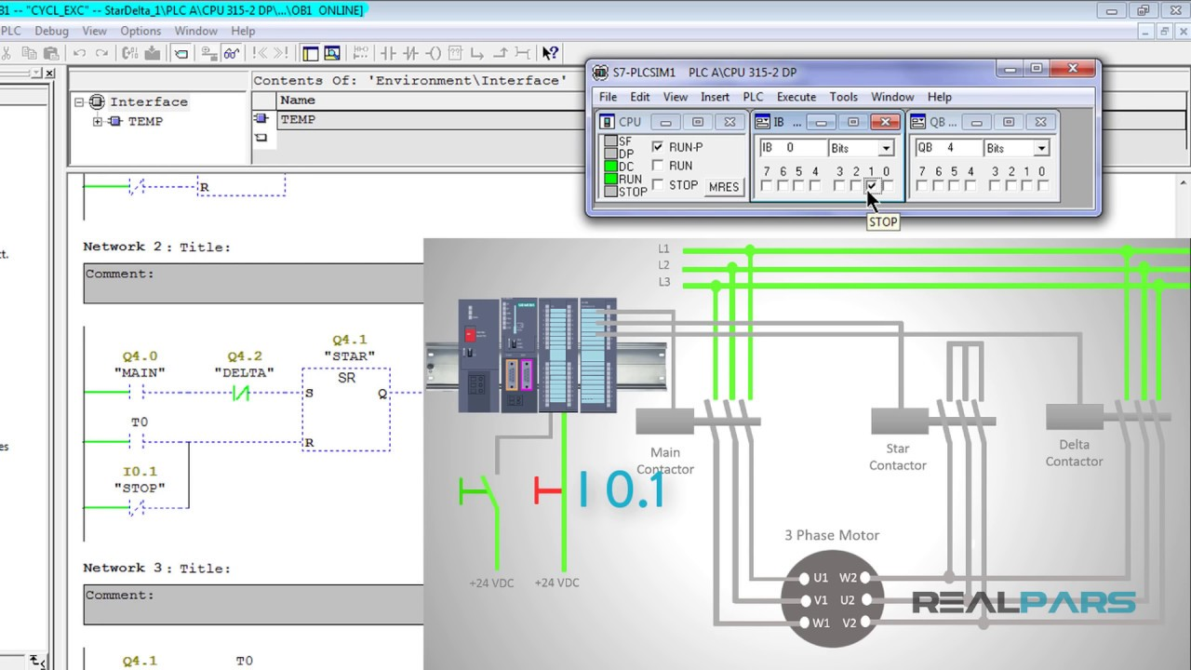
Bài 3:
MỘT SỐ TẬP LỆNH LẬP TRÌNH NÂNG CAO

Slide 4
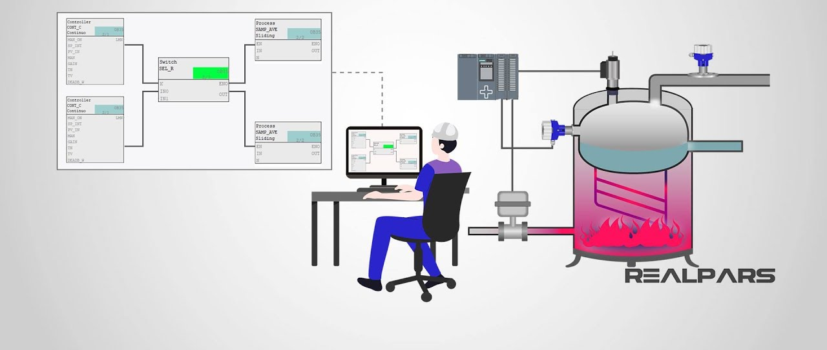
Bài 3:
MỘT SỐ TẬP LỆNH LẬP TRÌNH NÂNG CAO
3.2 MỘT SỐ TẬP LỆNH KIỂU DỮ LIỆU CHUỖI VÀ KÝ TỰ

Slide 5
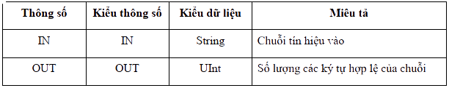
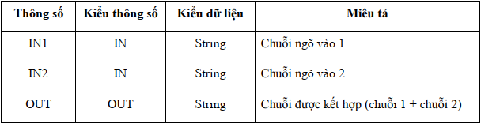
3.2 Một số tập lệnh kiểu dữ liệu chuỗi và ký tự
CÁC LỆNH CHUYỂN ĐỔI CHUỖI
Lệnh LEN
Lệnh LEN (Length of String) đưa ra độ dài hiện thời của chuỗi IN tại ngõ ra OUT. Một chuỗi trống có độ dài bằng 0. Bảng sau đây thể hiện các mã điều kiện của lệnh.
Lệnh CONCAT
Lệnh CONCAT (Concatenate strings) nối các thông số chuỗi IN1 và IN2 để hình thành nên một chuỗi được đưa ra tại OUT. Sau sự ghép nối này chuỗi IN1 là phần bên trái và chuỗi IN2 là phần bên phải của chuỗi được kết hợp. Bảng sau đây thể hiện các mã điều kiện của lệnh.
AUT207 - PLC NÂNG CAO
Notes:
s

Slide 6
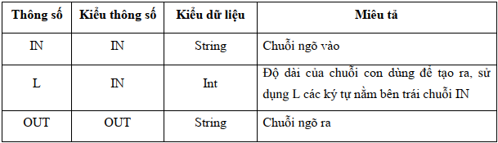
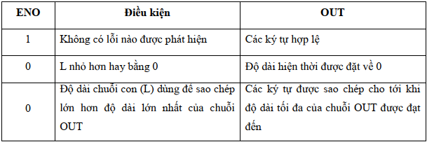
3.2 Một số tập lệnh kiểu dữ liệu chuỗi và ký tự
CÁC LỆNH CHUYỂN ĐỔI CHUỖI
Lệnh LEFT
Lệnh LEFT (Left substring) mang lại một chuỗi con được tạo từ L các ký tự đầu tiên của thông số chuỗi IN.
• Nếu L lớn hơn độ dài hiện thời của chuỗi IN, toàn bộ chuỗi IN sau đó được trả về trong OUT.
• Nếu một chuỗi rỗng là ngõ vào, một chuỗi rỗng sau đó được trả về trong OUT.
Bảng sau đây thể hiện các mã điều kiện của lệnh.
AUT207 - PLC NÂNG CAO
Notes:
s

Slide 7
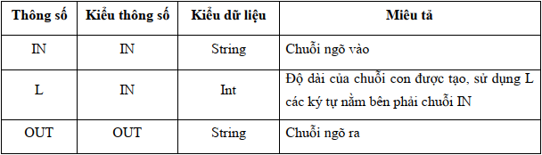
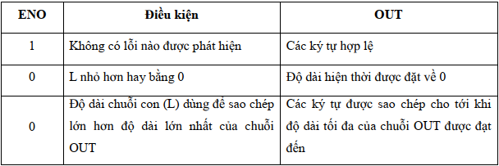
3.2 Một số tập lệnh kiểu dữ liệu chuỗi và ký tự
CÁC LỆNH CHUYỂN ĐỔI CHUỖI
Lệnh RIGHT
Lệnh RIGHT (Right substring) mang lại L các ký tự cuối của chuỗi.
• Nếu L lớn hơn độ dài hiện thời của chuỗi IN, toàn bộ chuỗi IN sau đó được trả về trong OUT.
• Nếu một chuỗi rỗng là ngõ vào, một chuỗi rỗng sau đó được trả về trong OUT.
Bảng sau đây thể hiện các mã điều kiện của lệnh.
AUT207 - PLC NÂNG CAO
Notes:
s

Slide 8
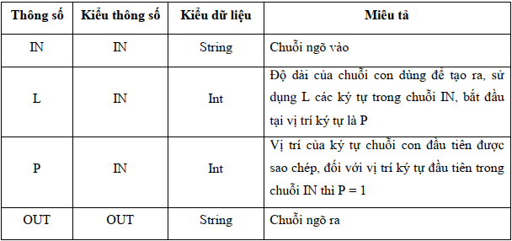
3.2 Một số tập lệnh kiểu dữ liệu chuỗi và ký tự
CÁC LỆNH CHUYỂN ĐỔI CHUỖI
Lệnh MID
AUT207 - PLC NÂNG CAO
Notes:
s

Slide 9
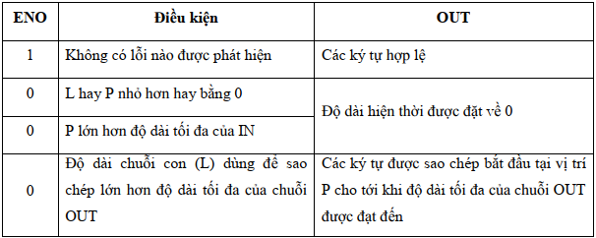
3.2 Một số tập lệnh kiểu dữ liệu chuỗi và ký tự
CÁC LỆNH CHUYỂN ĐỔI CHUỖI
Lệnh MID
Lệnh MID (Middle substring) mang lại phần nằm giữa của một chuỗi. Chuỗi con ở giữa dài L ký tự và bắt đầu tại vị trí ký tự là P (bao gồm luôn ký tự này).
Nếu tổng của L và P vượt quá độ dài hiện thời của thông số chuỗi IN, một chuỗi con bắt đầu tại vị trí ký tự là P và tiếp tục đến cuối chuỗi IN sẽ được trả về.
Bảng sau đây thể hiện các mã điều kiện của lệnh.
AUT207 - PLC NÂNG CAO
Notes:
s

Slide 10
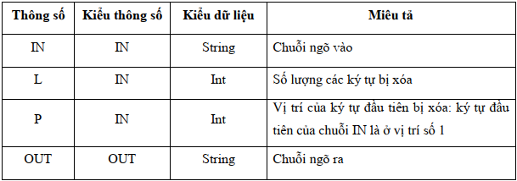
3.2 Một số tập lệnh kiểu dữ liệu chuỗi và ký tự
CÁC LỆNH CHUYỂN ĐỔI CHUỖI
Lệnh DELETE
Lệnh DELETE (Delete substring) xóa L ký tự trong chuỗi IN. Việc xóa đi ký tự bắt đầu tại vị trí ký tự là P (bao gồm cả ký tự này), và chuỗi con còn lại được mang lại tại thông số OUT.
• Nếu L = 0, chuỗi ngõ vào được trả về trong OUT.
• Nếu tổng của L và P lớn hơn độ dài của chuỗi ngõ vào, chuỗi sẽ được xóa đến hết.
AUT207 - PLC NÂNG CAO
Notes:
s

Slide 11
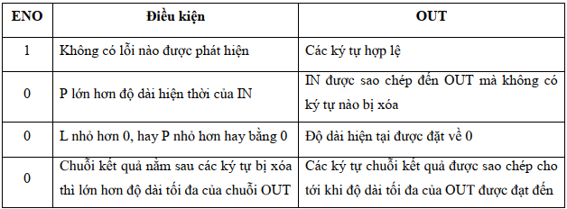
3.2 Một số tập lệnh kiểu dữ liệu chuỗi và ký tự
CÁC LỆNH CHUYỂN ĐỔI CHUỖI
Lệnh DELETE
Bảng sau đây thể hiện các mã điều kiện của lệnh.
AUT207 - PLC NÂNG CAO
Notes:
s

Slide 12
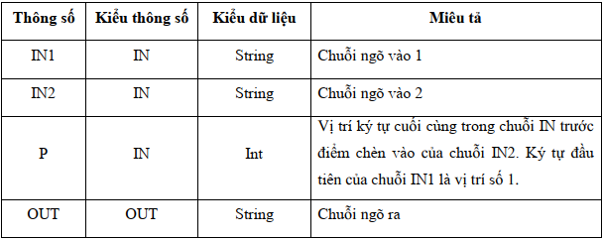
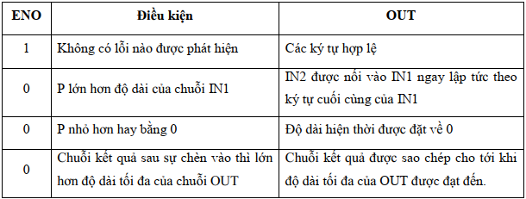
3.2 Một số tập lệnh kiểu dữ liệu chuỗi và ký tự
CÁC LỆNH CHUYỂN ĐỔI CHUỖI
Lệnh INSERT
Lệnh INSERT (Insert substring) chèn chuỗi IN2 vào chuỗi IN1. Việc chèn bắt đầu sau ký tự tại vị trí P.
Bảng sau đây thể hiện các mã điều kiện của lệnh.
AUT207 - PLC NÂNG CAO
Notes:
s

Slide 13
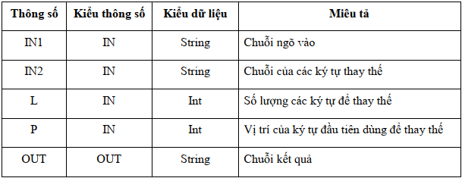
3.2 Một số tập lệnh kiểu dữ liệu chuỗi và ký tự
CÁC LỆNH CHUYỂN ĐỔI CHUỖI
Lệnh REPLACE
Lệnh REPLACE (Replace substring) thay thế L ký tự trong thông số chuỗi IN.
Sự thay thế bắt đầu tại ký tự vị trí P (bao gồm cả ký tự này) của chuỗi IN1, với các ký tự thay thế đến từ thông số chuỗi IN2.
• Nếu thông số L = 0, chuỗi IN2 được chèn vào tại vị trí P của chuỗi IN1 mà không xóa đi bất kỳ ký tự nào trong chuỗi IN1.
• Nếu P = 1, L các ký tự đầu tiên trong IN1 được thay thế với các ký tự chuỗi IN2.
AUT207 - PLC NÂNG CAO
Notes:
s

Slide 14
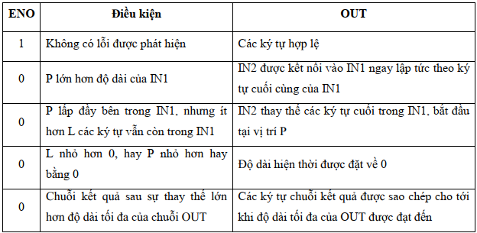
3.2 Một số tập lệnh kiểu dữ liệu chuỗi và ký tự
CÁC LỆNH CHUYỂN ĐỔI CHUỖI
Lệnh REPLACE
Bảng sau đây thể hiện các mã điều kiện của lệnh.
AUT207 - PLC NÂNG CAO
Notes:
s

Slide 15
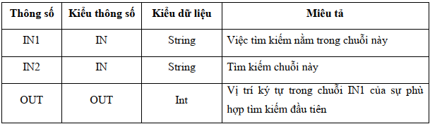
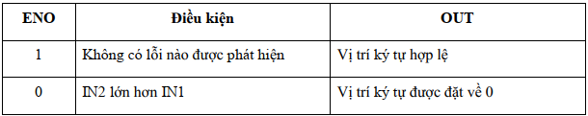
3.2 Một số tập lệnh kiểu dữ liệu chuỗi và ký tự
CÁC LỆNH CHUYỂN ĐỔI CHUỖI
Lệnh FIND
Lệnh FIND (Find substring) mang lại vị trí ký tự của chuỗi con hay ký tự đượcxác định bởi IN2 nằm trong chuỗi IN1. Việc tìm kiếm bắt đầu ở bên trái. Vị trí ký tự của lần xuất hiện đầu tiên của chuỗi IN2 thì được trả về tại OUT. Nếu chuỗi IN2 không được tìm thấy trong chuỗi IN1 thì kết quả 0 được trả về.
Bảng sau đây thể hiện các mã điều kiện của lệnh.
AUT207 - PLC NÂNG CAO
Notes:
s

Slide 16

3.2 Một số tập lệnh kiểu dữ liệu chuỗi và ký tự
CÁC LỆNH CHUYỂN ĐỔI CHUỖI
Lệnh cảnh giới đặt lại chu kỳ quét.
Lệnh RE_TRIGR (Re – trigger scan time watchdog) được sử dụng để mở rộng thời gian tối đa được cho phép trước khi bộ định thì cảnh giới chu kỳ quét sinh ra một lỗi.
Sử dụng lệnh RE_TRIGR để khởi động lại bộ định thì chu kỳ quét trong suốt một chu kỳ quét đơn. Điều này có sự ảnh hưởng của việc mở rộng thời gian chu kỳ quét tối đa được cho phép bằng một giai đoạn thời gian chu kỳ cực đại, từ sự thực thi cuối cùng của hàm RE_TRIGR.
CPU giới hạn việc sử dụng của lệnh RE_TRIGR đối với chu kỳ chương trình,
ví dụ OB1 và các hàm mà được gọi từ chu kỳ chương trình. Điều này có nghĩa là bộ
định thì cảnh giới được đặt lại, và ENO = EN nếu RE_TRIGR được gọi từ bất kỳ một
OB nào trong danh sách OB chu kỳ chương trình.
ENO = FALSE và bộ định thì cảnh giới không được đặt lại nếu như
RE_TRIGR được thực thi từ một OB khởi động, một OB ngắt hay một OB lỗi.
AUT207 - PLC NÂNG CAO
Notes:
s

Slide 17
Bài 3:
MỘT SỐ TẬP LỆNH LẬP TRÌNH NÂNG CAO
3.3 MỘT SỐ TẬP LỆNH XỬ LÝ NGẮT

Slide 18
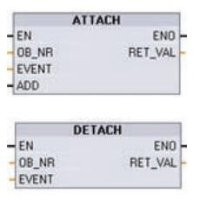
3.3 Một số tập lệnh xử lý ngắt
LỆNH XỬ LÝ NGẮT
Các lệnh đính kèm và tháo gỡ
Ta có thể kích hoạt và làm vô hiệu các chương trình con điều khiển theo sự kiện việc ngắt với các lệnh ATTACH và DETACH
ATTACH cho phép sự thực thi chương trình con OB ngắt đối với một sự kiện ngắt phần cứng.
DETACH làm vô hiệu sự thực thi chương trình con OB ngắt đối với một sự kiện ngắt phần cứng.
AUT207 - PLC NÂNG CAO

Slide 19
3.3 Một số tập lệnh xử lý ngắt
LỆNH XỬ LÝ NGẮT
Các lệnh đính kèm và tháo gỡ
Thông số | Kiểu thông số | Kiểu dữ liệu | Miêu tả
ON_NR | IN | Int | Định danh khối tổ chức: Lựa chọn từ các OB ngắt phần cứng có sẵn đã được tạo ra bằng chức năng “Add new block”. Nhấp đôi chuột vào trường thông số, sau đó nhấp lên biểu tượng trợ giúp để xem các OB có sẵn.
EVENT | IN | DWord | Định danh sự kiện: Lựa chọn từ các sự kiện ngắt phần cứng có sẵn mà đã được cho phép trong cấu hình thiết bị PLC đối với các ngõ vào số hay các bộ đếm tốc độ cao. Nhấp đôi chuột lên trường thông số, sau đó nhấp vào biểu tượng trợ giúp để xem các sự kiện có sẵn.
ADD (chỉ ATTACH) | IN | Bool | ADD = 0 (mặc định): sự kiện này làm thay thế tất cả những đính kèm sự kiện trước đó đối với OB này. ADD = 1: sự kiện này làm thêm vào tất cả những đính kèm sự kiện trước đó đối với OB này
RET_VAL | OUT | Int | Mã điều kiện thực thi
AUT207 - PLC NÂNG CAO

Slide 20
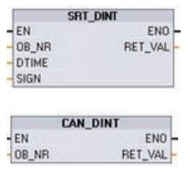
3.3 Một số tập lệnh xử lý ngắt
LỆNH XỬ LÝ NGẮT
Các lệnh khởi động và bỏ qua ngắt trì hoãn thời gian
Ta có thể khởi động và bỏ qua việc xử lý ngắt trì hoãn thời gian với các lệnh SRT_DINT và CAN_DINT. Mỗi ngắt trì hoãn thời gian là một sự kiện một lần mà nó xuất hiện sau một thời gian trì hoãn xác định. Nếu sự kiện trì hoãn thời gian bị bỏ qua trước khi trì hoãn thời gian hết hiệu lực, chương trình ngắt sẽ không xuất hiện
Lệnh SRT_DINT khởi động một ngắt trì hoãn thời gian mà nó thực thi một chương trình con OB (organization block: khối tổ chức) khi thời gian trì hoãn được xác định bởi thông số DTIME đã trôi qua
Lệnh CAN_DINT bỏ qua một ngắt trì hoãn thời gian mà nó vừa mới khởi động. OB ngắt trì hoãn thời gian sẽ không được thực thi trong trường hợp này
AUT207 - PLC NÂNG CAO

Slide 21
3.3 Một số tập lệnh xử lý ngắt
LỆNH XỬ LÝ NGẮT
Các lệnh khởi động và bỏ qua ngắt trì hoãn thời gian
Thông số | Kiểu thông số | Kiểu dữ liệu | Miêu tả
OB_NR | IN | Int | Khối tổ chức (OB) dùng để khởi động sau một trì hoãn thời gian: Lựa chọn từ các OB ngắt trì hoãn thời gian có sẵn đã được tạo ra sử dụng chức năng “Add new block” ở cây đề án. Nhấp đôi chuột lên trường thông số, sau đó nhấp vào biểu tượng trợ giúp để xem các OB có sẵn.
DTIME | IN | Time | Giá trị trì hoãn thời gian (từ 1 đến 60000 ms) Ta có thể tạo ra các thời gian trì hoãn dài hơn, ví dụ bằng cách sử dụng một bộ đếm bên trong một OB ngắt trì hoãn thời gian.
SIGN | IN | Word | Không được sử dụng bởi S7 – 1200; mọi giá trị đều được chấp nhận.
RET_VAL | OUT | Int | Mã điều kiện thực thi
OB_NR | IN | Int | Định danh OB ngắt trì hoãn thời gian. Ta có thể sử dụng một số hiệu OB hay tên gọi ký hiệu.
RET_VAL | OUT | Int | Mã điều kiện thực thi
AUT207 - PLC NÂNG CAO

Slide 22


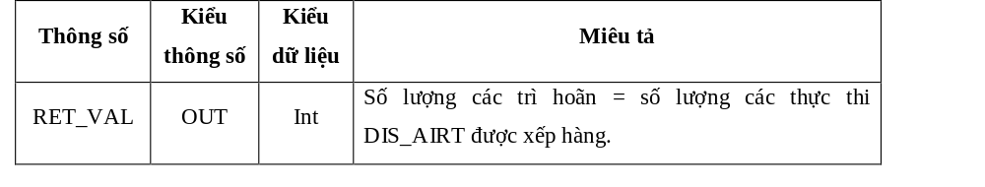
3.3 Một số tập lệnh xử lý ngắt
LỆNH XỬ LÝ NGẮT
Các lệnh vô hiệu và cho phép ngắt cảnh báo
Sử dụng các lệnh DIS_AIRT và EN_AIRT để vô hiệu và cho phép sự xử lý ngắt cảnh báo
Lệnh DIS_AIRT trì hoãn việc xử lý của các sự kiện ngắt mới. Ta có thể thực thi lệnh DIS_AIRT nhiều lần trong một OB
Lệnh EN_AIRT cho phép việc xử lý các sự kiện ngắt mà ta đã vô hiệu trước đó bằng lệnh DIS_AIRT
AUT207 - PLC NÂNG CAO

Slide 23


